Slide 1

第八节 常系数齐次线性微分方程
一、定义
二阶常系数齐次线性方程的标准形式:
二阶常系数非齐次线性方程的标准形式:

Slide 2
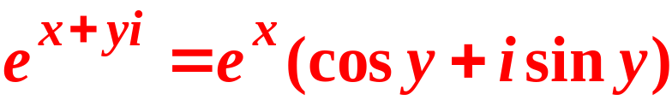

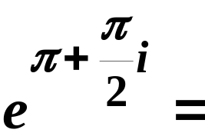
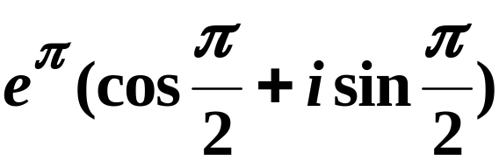
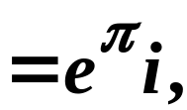
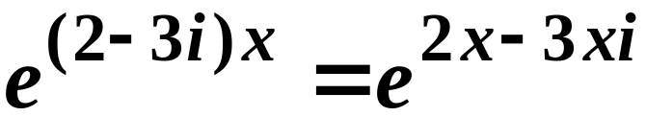
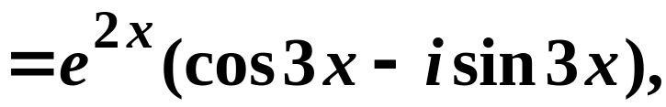
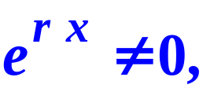
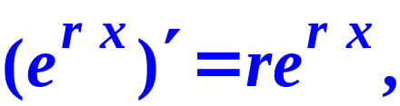
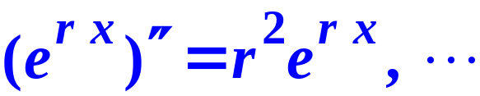


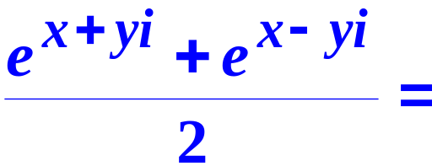
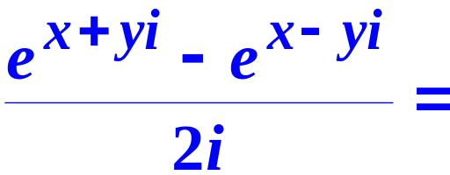
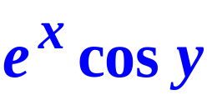
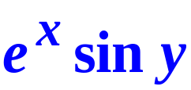
二、二阶常系数齐次线性方程解法
◆欧拉公式：
比如

Slide 3

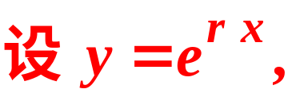
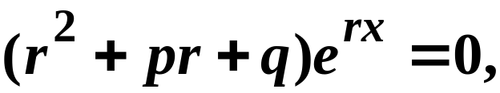
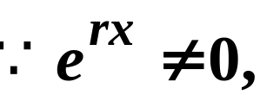
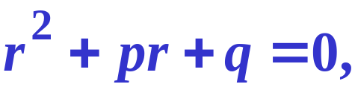
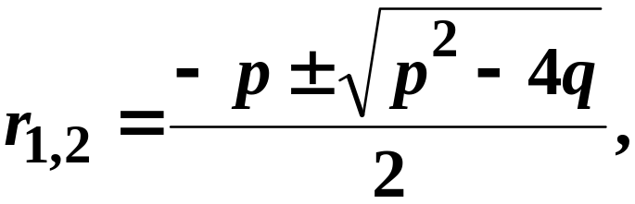
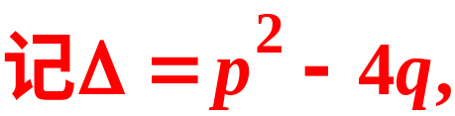
★二阶常系数齐次线性方程解法:
将其代入上方程, 得:
故有
特征方程
特征根:

Slide 4

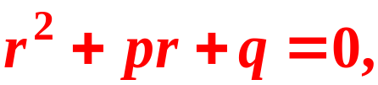
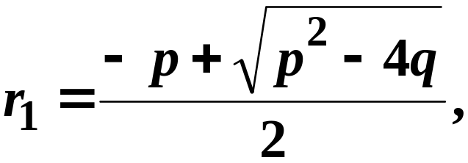
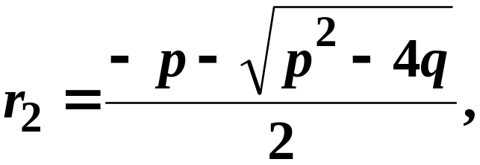
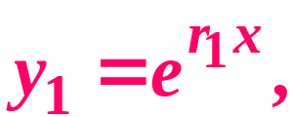
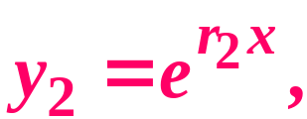
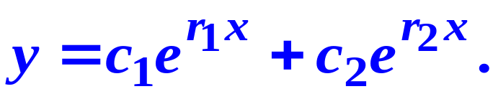
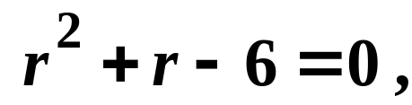

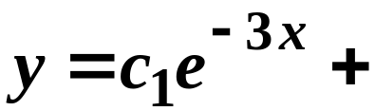
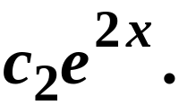
1、△>0，两个不相等的实根
特征根为：
原齐次方程有两个线性无关的特解：
所以，原齐次方程的通解为:
例1
解:
特征方程为
解得
故所求通解为

Slide 5
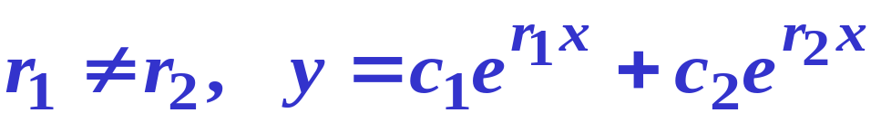
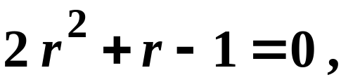
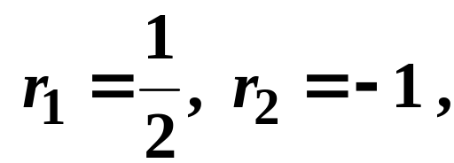
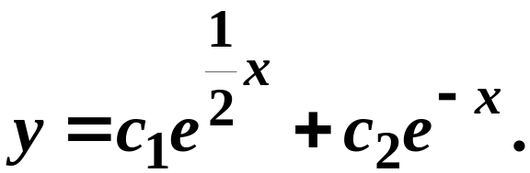

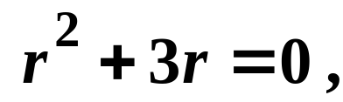

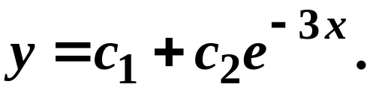
例2
解:
特征方程为
解得
故所求通解为
练习
解:
特征方程为
解得
故所求通解为

Slide 6
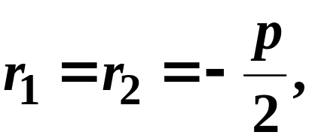
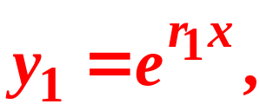
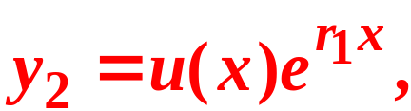

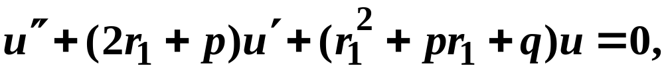
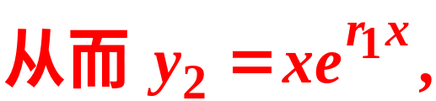


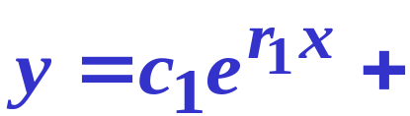
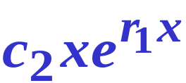
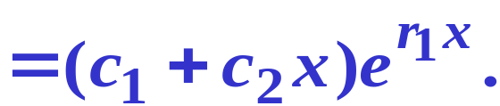
2、△=0, 两个相等的实根
特征根为
一个特解为
所以，得齐次方程的通解为:

Slide 7
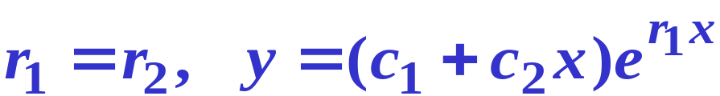
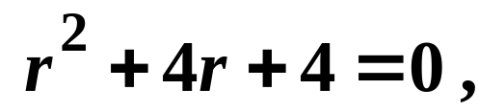

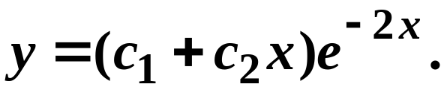

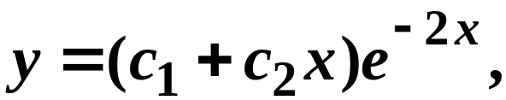



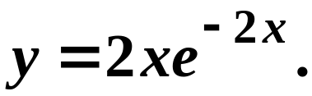
例3
解:
特征方程为
解得
故所求通解为
练习
解:
特征方程为
解得
故通解为

Slide 8


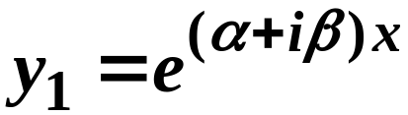
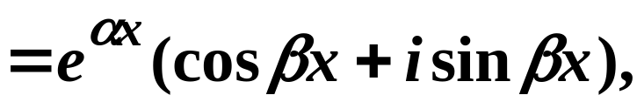
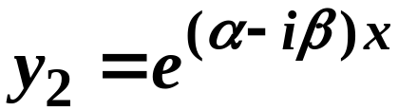







3、△<0, 一对共轭复根
特征根为
重新组合
所以，通解为:

Slide 9







例4
解:
特征方程为
解得
故所求通解为:
练习
解:
特征方程为
解得
故所求通解为

Slide 10








三、小结与教学基本要求
◆掌握二阶常系数齐次线性微分方程通解的一般求法:
（1）写出相应的特征方程;
（2）求出特征根;
（3）根据特征根的不同情况,写出相应的通解.
特征根
通 解

Slide 11




练习题
1、求微分方程 的通解.
2、求微分方程 的通解.
3、求微分方程 的通解.
4、求微分方程 的通解.
5、

Slide 12






练习题解答
1、求微分方程 的通解.
解:
2、求微分方程 的通解.
解:

Slide 13





3、求微分方程 的通解.
解:
4、求微分方程 的通解.
解:

Slide 14









5、
解:

Slide 15


三、n阶常系数齐次线性方程解法
特征方程为
n次代数方程有n个根, 而特征方程的每一个根都对应着通解中的一项, 且每一项各一个任意常数.

Slide 16









单根
重
根

Slide 17



例3
解
特征方程为
特征根为
故所求通解为

Slide 18
作业
习题 5-5 // P299:
1(1,3), 2(1,3)，3(1,3).

